Slide 2
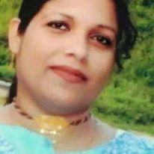
পরিচিতি
শামিমারা বেগম
সহকারী শিক্ষক
টাউন মডেল বালক সরকারি প্রাথমিক বিদ্যালয়
হবিগঞ্জ সদর, হবিগঞ্জ।
শ্রেণিঃ প্রথম
বিষয়ঃ আমার বাংলা বই
পাঠঃ মামার বাড়ী
পাঠ্যাংশঃ আয় ছেলেরা--------রঙ্গিন করি মুখ।

Slide 3
শিখনফল
2.1.2. কবিতা শুনে আনন্দ লাভ করবে ও তার অভিব্যক্তি প্রকাশ করবে।
2.1.3. পাঠ্যবইয়ের কবিতা বলতে পারবে।
2.1.4. পাঠ্যবই-বহির্ভূত কবিতা স্পষ্ঠভাবে বলতে পারবে।

Slide 4
এসো একটি ভিডিও দেখি

Slide 5
ভিডিওতে কী কী দেখতে পেলে?
ছেলেমেয়েরা কোথায় যাচ্ছে?

Slide 6
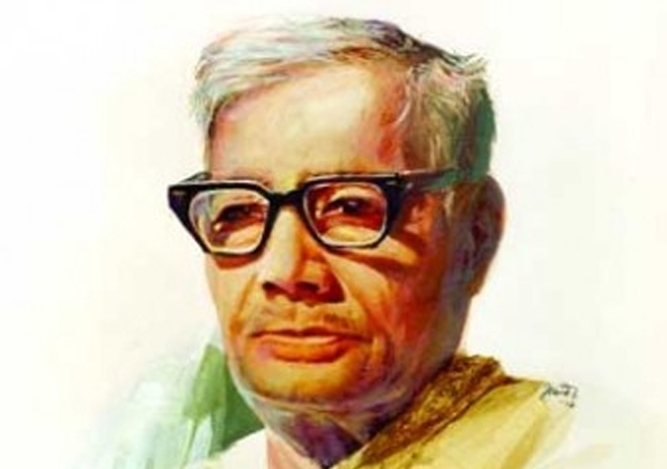
আজকের পাঠ হচ্ছে--
লিখেছেন জসীমউদ্দীন

Slide 7
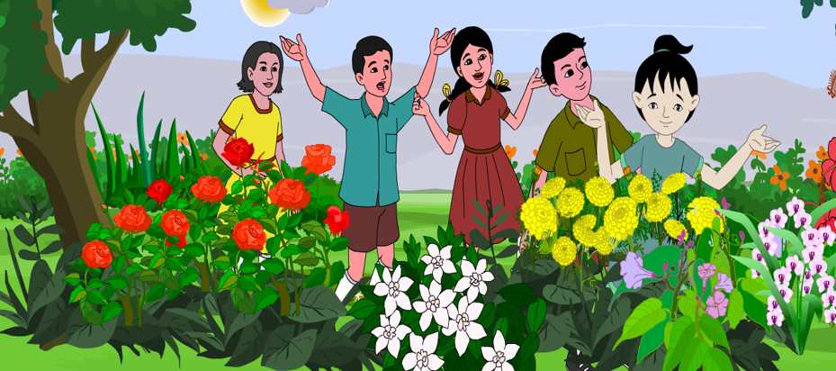
আয় ছেলেরা, আয় মেয়েরা,

Slide 8
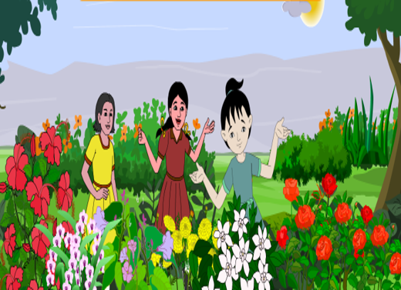
ফুল তুলিতে যাই,

Slide 9
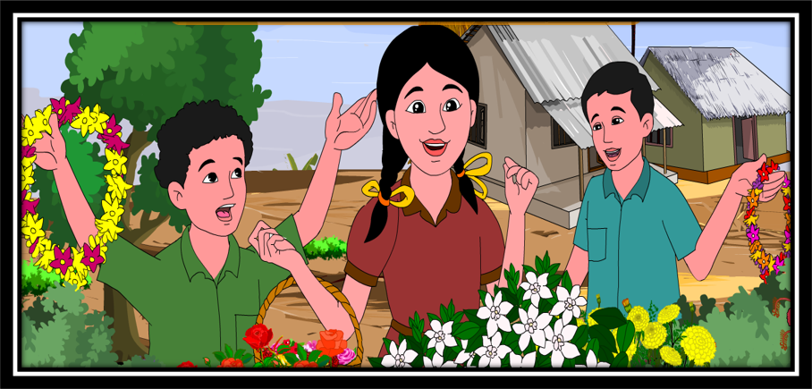
ফুলের মালা গলায় দিয়ে

Slide 10
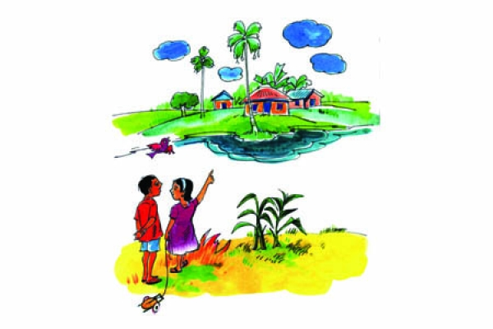
মামার বাড়ি যাই।

Slide 11
দলগত কাজ
চারজন করে দলে বিভক্ত হয়ে ছড়াটির প্রথম ৪ লাইন আবৃত্তি কর।

Slide 12
তোমার পাঠ্য বইয়ের ৪২ পৃষ্ঠা খোল।

Slide 13
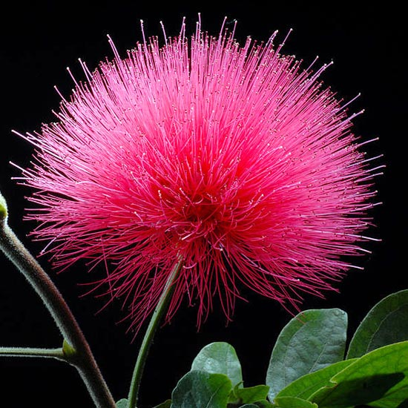
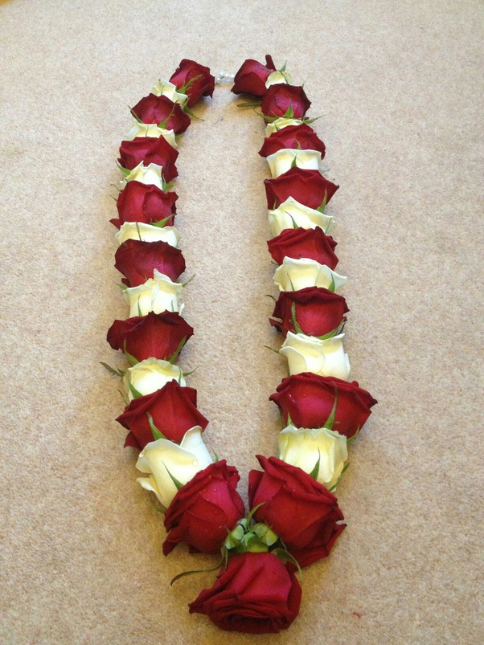
মূল্যায়ন
ছবিগুলোর নাম তোমার খাতায় লিখ।

Slide 14
বাড়ির কাজ
একটি ফুলের ছবি এঁকে রঙ করে নিয়ে আসবে।

